Slide 1


简单
VISION PLAN
专注
茶叶罐子外观检测视觉方案（2D）
共创
共赢

Slide 2

01
项目描述
02
项目验证
目录
03
配置清单
04
逻辑流程
CONTENTS
05
评估结果&注意事项
06
售后服务

Slide 3

01
项目描述
●产品名称：茶叶罐子
●检测内容：图片完整性
●产品材质：牛皮纸+铁
●产品颜色：红色
●检测区域(mm × mm)：100.0 * 80.0
●最大工作距离(mm)：500
●最小工作距离(mm)：不限制
●来料方式：传送带
●最小缺陷分辨要求(mm)：2
●检测节拍(pcs/min)：45
●检测时产品运动速度(m/s)：0.3
●工作距离(mm)：294
方案布局图

Slide 4

02
项目验证
参数名称 | 参数值
面阵相机型号 | A5031M/CG300
面阵相机类型 | 面阵相机
相机接口类型 | GigE.POE
相机像素 | 640 * 480
镜头型号 | MVL-HF0828M-6MPE
镜头品牌 | hikvision
镜头焦距 | 8mm
镜头接口 | C
A(工作距离) = 294mm, B(视野宽度) = 88mm, C(视野长度) = 110mm
视野图

Slide 5

02
项目验证
检测流程

Slide 6

03
配置清单
系
统
构
成

Slide 7

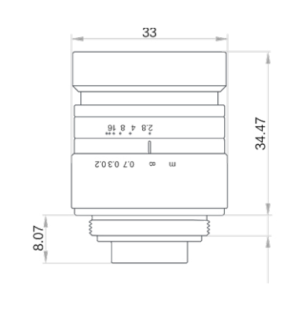
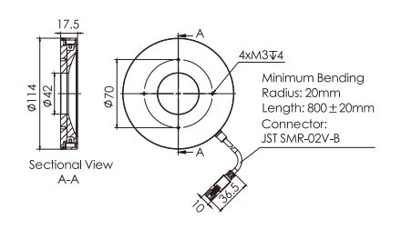
03
配置清单
光源尺寸图
相机尺寸图
镜头尺寸图

Slide 8
03
配置清单
序号 | 名称 | 型号 | 单位 | 数量 | 厂家
1 | 面阵相机 | A5031M/CG300 | 台 | 1 | dahua
2 | 镜头 | MVL-HF0828M-6MPE | 个 | 1 | hikvision
3 | 光源 | OPT-RIU114 | 个 | 1 | OPT
4 | 工控机 | - | 台 | 1 | -
5 | 显示器 | - | 台 | 1 | -
6 | 软件 | MechMind-DLK | 套 | 1 | MechMind

Slide 9
04
逻辑流程
逻辑流程
├── 图像采集
│ ├── 设置相机参数：使用高分辨率相机（建议1200万像素以上），调整曝光模式为自动曝光，ROI区域覆盖100*80mm检测范围
│ ├── 触发采集：通过传送带运动速度(0.3m/s)计算触发频率，确保单张图像采集时间≤1.33s（满足45pcs/min节拍）
│ └── 光源配置：采用环形补光灯消除铁质反光，红色滤光片增强牛皮纸纹理对比度
├── 预处理
│ ├── 降噪处理：应用高斯滤波消除牛皮纸表面纹理噪声
│ ├── 二值化分割：基于红色罐体特征提取RGB通道，设置阈值(150,50,50)增强边缘
│ └── 几何校正：使用快速定位模块对罐体进行角度校准（8.5.2章节方法）
├── 表面缺陷检测
│ ├── 缺陷分割模块（8.2.2章节）
│ │ ├── 数据标注：使用多边形工具标注裂纹/破损区域（最小2mm缺陷需≥10像素分辨率）
│ │ ├── 训练参数：输入尺寸512x410（对应100x80mm），数据增强启用旋转±15°、亮度±20%
│ │ └── 阈值设置：OK/NG判定阈值设为0.85（8.8.4章节方法）
│ └── 结构完整性检测
│ ├── 目标检测模块（8.4.2章节）
│ │ ├── 创建"罐体完整"类别，标注罐盖/封口位置
│ │ └── 训练参数：置信度阈值0.9，NMS阈值0.5
│ └── 实例分割模块（8.1.2章节）

Slide 10
04
逻辑流程
│ ├── 标注罐体轮廓（8.1.3标注工具）
│ └── 验证漏检补偿：启用预训练标注功能（6.7章节）补充边缘样本
├── 结果处理
│ ├── 多模块决策融合：缺陷分割+结构检测结果进行逻辑与运算
│ ├── 动态阈值调整：根据传送带速度动态补偿运动模糊（8.5.2图像调整设置）
│ └── 生成检测报告：包含缺陷位置坐标、面积占比、缺陷类型分类
└── 通信处理
├── 以太网输出：通过TCP/IP协议向PLC发送OK/NG信号（100ms内响应）
└── 数据存储：将NG图像及分析结果存入SQL数据库（含时间戳、缺陷类型字段）

Slide 11
05
评估结果&注意事项
05 评估结果 & 注意事项
现场环境
相机安装
物料一致性
风险点：风险点：环境光照不稳定可能影响图像质量。
解决方案：解决方案：加装遮光罩并使用恒定亮度环形光源。
风险点：风险点：相机安装角度偏差可能导致图像畸变。
解决方案：解决方案：使用激光校准工具确保相机与检测面垂直对齐。
风险点：风险点：牛皮纸批次差异可能导致纹理对比度不一致。
解决方案：解决方案：在软件中启用自适应阈值处理以增强鲁棒性。

Slide 12

06
售后服务
该设备上线后使用初期，我们会派专人进行全程跟踪；
处理解决可能发生的设备异常；
对现场人员进行培训指导；
设备调试完成后：售后服务一年；
若客户提出设备升级需求，我们会及时为您提供升级新方案。

Slide 13





机器视觉方案提供商
0535-2162897
www.ytzrtx.com
image@ytzrtx.com
山东省烟台市经济技术开发区泰山路86号内1号

